Slide 1
МОУ Еринская средняя общеобразовательная школа Обыкновенные дроби
Урок математики 5 класс
Учитель Бокарева Ольга Сергеевна

Slide 2
Образовательные цели
познакомить учащихся с задачами на нахождение дроби от числа и нахождение числа по дроби;
формировать навык читать, записывать и понимать обыкновенные дроби;
Повторение ранее изученного материала;
Формирование умения решать задачи.
Развивающие цели
- Развитие вычислительных навыков
Реализация принципов связи теории и практики
Развитие памяти, речи, любознательности, познавательного интереса,
Развитие умственных операций(создание образа, перенос знаний, обобщение, сравнение, синтез).
Воспитательные цели
- Воспитание аккуратности, дисциплины, настойчивости в достижении цели.

Slide 3
ЭПИГРАФ
Без знания дробей никто не может признаться знающим арифметику!
Цицерон

Slide 4
Устный счет
- 18
: 6
∙ 9
90
72
12
108
+ 34
: 7
- 7
50
84
12
5
+29
- 24
- 72
79
108
12
84
: 2
+ 4
- 4
136
68
72
6
: 3
- 37
: 5
69
23
60
12

Slide 5
Ключ к словосочетанию
О | К | Т | Е | С | М | Р | В
12 | 84 | 23 | 68 | 108 | 72 | 60 | 5

Slide 6
Выполните вычисления когда началось регулярное движение поездов на Московском метрополитене
Вычислите и вы узнаете год
(45678 - 12783) : 17
Результат разделите на 129 и вы узнаете число
Затем результат разделите на 3 и вы узнаете месяц
15 м ая 1 9 3 5 года

Slide 7
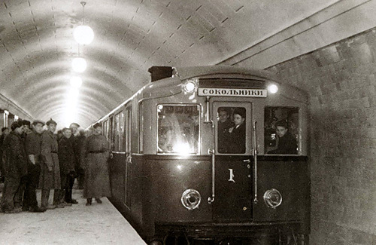
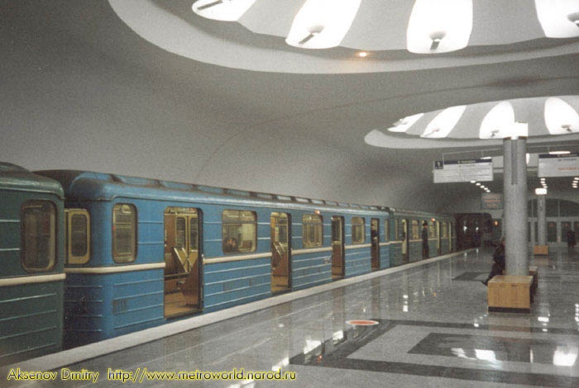
Сравнение двух видов задач
Задача 1. (нахождение целого) В 1935 году в Московском метро было всего две линии, что составляет часть линий, которые насчитывает Московский метрополитен в 2011 году. Назовите количество линий московского метрополитена сейчас (2011 год)?
Задача 2 (нахождение части от целого)
В 2011 году в Московском
метрополитене действует
12 линий, а в 1935 году -
этого количества. Сколько
линий было в московском
метро в 1935 году?
1
6
6 линий
2 линии
1
6

Slide 8
Физкультминутка (гимнастика для глаз)
1. Крепко зажмурить глаза (считать до 3), открыть их и посмотреть вдаль (считать до 5). Повторить 4 - 5 раз.
2. Вытянуть правую руку вперед. Следить глазами, не поворачивая головы, за медленными движениями указательного пальца вытянутой руки влево и вправо, вверх и вниз. Повторить 4 - 5 раз.
3. Посмотреть на указательный палец вытянутой руки на счет 1 - 4, потом перенести взор вдаль на счет 1 - 6. Повторить 4 - 5 раз.

Slide 9
Повторение ранее изученного
Запишите в виде дроби какая часть каждого
вагона у поезда закрашена, а какая не
закрашена.
1
2
4
4
1
4
2
4

Slide 10
Решение задач Задача 1
Из 182 станций Московского метрополитена 16 наземных. Какая часть всех станций метро наземные?
16 ₌ 8
182 91

Slide 11
Задача 3
Задача 2 (нахождение части от целого)
Из 182 станций московского метро
оснащены эскалатором этого количества. Сколько станций оснащено эскалатором?
130 станций
В метро за год в среднем ездит 215 млн. студентов и школьников. Что
составляет от
общего числа всех пассажиров. Какое количество пассажиров перевозит метро за год?
2365 млн. человек
5
7
1
11

Slide 12
Работа в группах по 6-7 человек
Каждой группе предлагается решить задачи. Сделать вывод
Чем задачи отличаются между собой?
Что нового узнали о Московском метрополитене (каждой группе подготовить мини сообщение)

Slide 13
Итог урока
Какие типы задач мы научились решать на уроке?
Что нового узнала каждая группа на уроке?
На уроке наша группа научилась…
Мы узнали…

Slide 14
Домашнее задание
Рефлексия
Спасибо за урок!

